Slide 1
EIO turno noche
Docente: Lic. Andrés Gerosa

Slide 2
Contrato Pedagógico
Para regularizar la materia, se deberá aprobar dos parciales y realizar todas las autoevaluaciones.
Con respecto a la Aprobación Directa, es necesario contar con la participación en el campus, foros, completitud de autoevaluaciones, y el promedio de nota de los parciales y las diferentes actividades debe ser igual o mayor a 8. (Considerando el recuperatorio de 1 parcial)
El recuperatorio se tomará el ultimo día de clase.
La modalidad de cursada es asincrónica/sincrónica, se realizarán encuentros siguiendo los temas de la planificación, estos encuentros van a ser grabados y subidos para que todos los puedan ver en el momento que puedan, No es obligatoria la participación.
Todo el material y la comunicación entre nosotros se realizará a través del campus virtual, sus foros y mensajería, opcionalmente serán enviados mails directamente a sus casillas, durante este primer cuatrimestre todos tenemos que canalizar los mensajes a las casillas de email generados por la Facultad.
Será motivo de expulsión del curso a los alumnos que falten el respeto a otros alumnos/profesores o se aparten de la ética y las buenas costumbres.

Slide 3
ELEMENTOS DE INVESTIGACIÓN OPERATIVA
Introducción
Orígenes y naturaleza de la investigación Operativa. Formulación de problemas. Construcción de un modelo. Tipos de modelos. Obtención de una solución.
2. Programación lineal - SIMPLEX
Modelo de programación lineal. Polígono convexo. Resolución gráfica. Método Simplex. Análisis de sensibilidad
3. Asignación y Transporte
Problemas de transporte y asignación. Planteo del problema de transporte. Métodos de resolución.
Planteo del problema de asignación. Método húngaro.
4. Teoría de las decisiones
Teoría de juegos. Juego entre dos jugadores y entre más jugadores. Juegos de suma cero. Punto de ensilladura. Dominancia. Resolución gráfica. Juegos contra la naturaleza. Criterios de Laplace, Hurwicz, Wald y Savage.

Slide 4
Inicios de la Investigación Operativa
Las primeras actividades formales de investigación de operaciones (IO) se iniciaron en Inglaterra durante la Segunda Guerra Mundial, cuando un equipo de científicos empezó a tomar decisiones con respecto a la mejor utilización del material bélico. Al término de la guerra, las ideas formuladas en operaciones militares se adaptaron para mejorar la eficiencia y productividad en el sector civil.

Slide 5
DEFINICIÓN DE MODELO MATEMÁTICO
Un modelo es la representación de un fenómeno real o proceso.
El modelado requiere de ciertos pasos básicos tales como:
Descripción del fenómeno real y objetivos del modelo.
Elección de variables.
Relaciones cualitativas entre las variables
Recopilación de datos.

Slide 6
DEFINICIÓN DE MODELO MATEMÁTICO
Este último paso es el verdaderamente importante en el proceso de modelado:
Modelo empírico.
Construcción del modelo matemático.
Consecuencias del modelo.
Aplicación práctica.
Predicción.
Nuevo proceso de modelización. Si se llega a la conclusión de que el modelo no es válido, entonces se debe retomar los datos experimentales y proponer uno nuevo que sea más ajustado a la situación.

Slide 7
DEFINICIÓN DE MODELO MATEMÁTICO
Para implementar la IO en la práctica, las fases principales son:
1. Definición del problema.
2. Construcción del modelo.
3. Solución del modelo.
4. Validación del modelo.
5. Implementación de la solución.

Slide 8
MÉTODO DE RESOLUCIÓN GRÁFICA DE SEL
La resolución de un sistema de inecuaciones se realiza encontrando la región del plano intersección de los semiplanos que son solución de cada una de las inecuaciones que forman el sistema, por ejemplo:
Consideremos el sistema formado por dos inecuaciones lineales con dos incógnitas. Representamos, en el plano cartesiano, los semiplanos solución de ambas inecuaciones.
Las soluciones del sistema son las coordenadas de los puntos que pertenecen a la vez a los dos semiplanos solución.

Slide 9
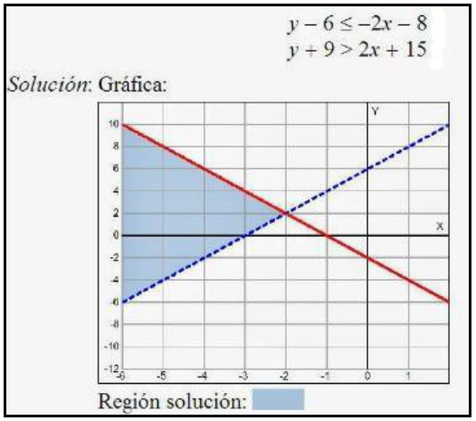
MÉTODO DE RESOLUCIÓN GRÁFICA DE SEL
y ≤ -2x -2
Y > 2x + 6

Slide 10
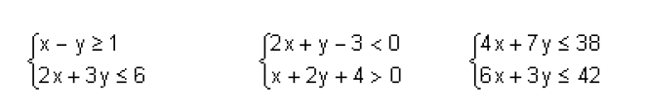
MÉTODO DE RESOLUCIÓN GRÁFICA DE SEL
EJERCITACIÓN
a) Resuelva gráficamente los siguientes sistemas de inecuaciones:
b) Consulte el sitio https://www.geogebra.org e indague como resolver gráficamente los sistemas del ítem a) y realícelo.

Slide 11
Situación
Banner Chemicals fabrica productos químicos especiales. Uno de sus productos
viene en dos graduaciones: Especial y Supremo. La capacidad en la planta es de 110
barriles por semana.
Los productos de grado Especial y Supremo usan las mismas materias primas básicas pero
requieren diferentes proporciones de aditivos. El grado Especial requiere 3 litros de
aditivo A y 1 litro de aditivo B por barril mientras que el grado Supremo
requiere 2 litros de aditivo A y 3 litros de aditivo B por barril.
El suministro de estos dos aditivos es bastante limitado. Cada semana, se dispone de sólo 300 litros de aditivo A por semana y 280 litros de aditivo B.
Un barril de grado Especial tiene un margen de ganancia de $ 80 por barril mientras que el
grado Supremo tiene un margen de beneficio de $ 200 por barril.
Pregunta
¿Cuántos barriles de grado Especial y Superior se debe producir cada semana para maximizar el Beneficio?

Slide 12
Un proceso simple de formulación de problema
Determinar las variables de decisión (¿Qué intento decidir?)
Formular la función objetivo
¿Qué intentamos minimizar o maximizar?
Debe incluir las variables de decisión
Formular las restricciones
¿Cuál es mi región factible?
Debe incluir las variables de decisión.

Slide 13
PASO 1: Determinar las variables de decisión (Qué intento decidir?)
Pregunta
¿Cuántos barriles de grado Especial y Superior se debe producir cada semana?
X_{E}: Cantidad de barriles de grado Especial
X_{S}: Cantidad de barriles de grado Supremo
X_{S}
X_{E}

Slide 14
PASO 2: Formular la función objetivo
Un barril de grado Especial tiene un margen de ganancia de $ 80 por barril mientras que el
grado Supremo tiene un margen de beneficio de $ 200 por barril.
Z = 80X_{E} + 200X_{S} MAX

Slide 15
PASO 3: Formular las restricciones
La capacidad de planta es de 110 barriles
X_{E} + X_{S} ≤ 110
 | Especial | Supremo | Disponible
Aditivo A | 3 litros | 2 litros | 300 litros
Aditivo B | 1 litro | 3 litros | 280 litros
3X_{E} + 2X_{S} ≤ 300
X_{E} + 3X_{S} ≤ 280

Slide 16
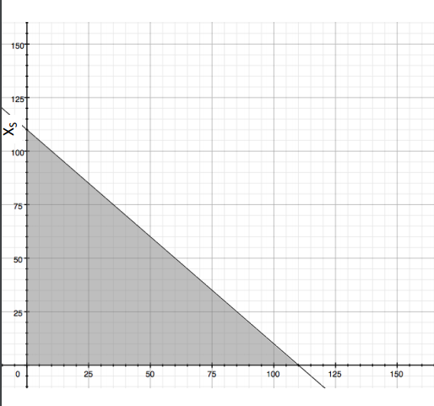
Restricciones: Interpretación geométrica
X_{E} + X_{S} ≤ 110
ó
X_{S} ≤ 110 - X_{E}
Representa el área bajo la recta definida por X_{S} = 110 - X_{E}

Slide 17
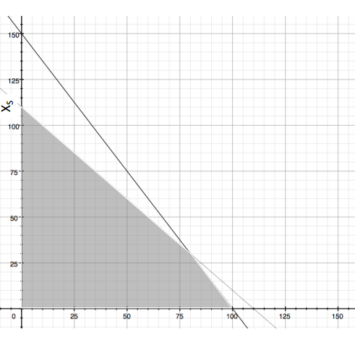
Agregamos restricción de aditivo A
3X_{E} + 2X_{S} ≤ 300
X_{S} ≤ (300 - 3X_{E})/2=150-1,5X_{E}
Representa el área bajo la recta definida por X_{S} = 150 – 1,5X_{E}

Slide 18
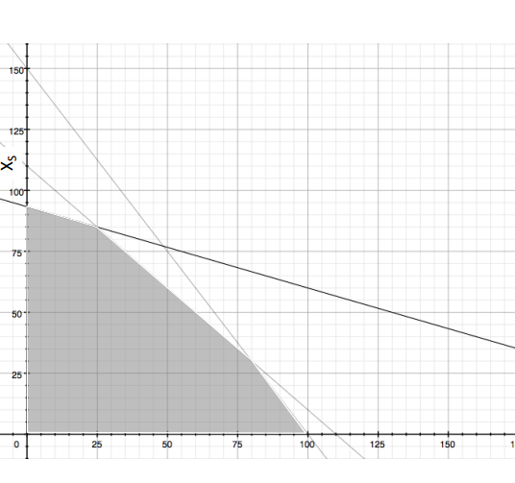
Agregamos restricción de aditivo B
X_{E} + 3X_{S} ≤ 280
X_{S} ≤ (280 - X_{E})/3=(280/3)-(1/3)X_{E}
Representa el área bajo la recta definida por X_{S} = (280/3) – (1/3)X_{E}

Slide 19
Esta es la región factible o polígono de factibilidad.
Cumple con todas las restricciones, o sea que la solución es un punto perteneciente a este polígono.
(0;93)
(25;85)
(80;30)
(100;0)

Slide 20
El punto marcado en rojo, por ejemplo, corresponde a la producción de 50 barriles de grado Supremo y 25 de grado Especial.
El beneficio de esta combinación es:
Z=80 x 25 + 200 x 50 = 12.000
El punto marcado en azul, en cambio, corresponde a la producción de 50 barriles de grado Especial y 25 de grado Supremo.
El beneficio de esta combinación es:
Z=80 x 50 + 200 x 25 = 9.000
¿Cómo encontrar el punto que maximiza Z?

Slide 21
Supongamos que busco ganar $10.000.
Necesitamos que
Z=80X_{E} + 200X_{S} = 10000
o sea que
X_{S} = (10.000- 80X_{E})/200=
X_{S} = 50-0,4X_{E}
Z=16.000
Evidentemente, nos podría ir mejor.
¿Por qué no $16.000?
Z=80X_{E} + 200X_{S} = 16000
o sea que
X_{S} = (16.000- 80X_{E})/200=
X_{S} = 80-0,4X_{E}
Z=10.000

Slide 22
Probemos con Z=$24.000.
Necesitamos que
Z=80X_{E} + 200X_{S} = 24000
o sea que
X_{S} = (24.000- 80X_{E})/200=
X_{S} = 120-0,4X_{E}
Z=24.000
No hay ninguna solución factible que conduzca a un beneficio tan alto.
Z=16.000
Z=10.000

Slide 23
La solución óptima
La solución óptima sucede cuando producimos 25 barriles de Especial y 85 de Supremo, con un beneficio de $19000.
Z=19.000

Slide 24
Evaluando la función objetivo en cada vértice….
Z(0;0) =0
Z(0;280/3) =18.667
Máximo
Z(25;85) =19.000
Z(80;30) =12.400
Z(100;0) =8.000
Solución Óptima
Xe = 25
Xs = 85

